Slide 1
Traumasensibel arbeiten in der Freiwilligenhilfe für Menschen mit Fluchterfahrung.
Eine Trainingsanleitung.

Slide 2
Einführung in das Training

Slide 3
Was euch erwartet?
Ziele für den Tag
Ziele für dieses Kapitel
Hinweise auf traumabedingte Belastungen bei Menschen mit Fluchterfahrungen wahrnehmen können
Umgang mit Menschen mit Fluchterfahrungen
Menschen mit Fluchterfahrungen positiv unterstützen
Eigene Limits erkennen und einhalten
Was will dieses Training erreichen?
Zeitplan für den Tag
Erwartungen an das Training
Umgangsregeln für das Training

Slide 4
Erwartungen an das Training
3 Kleingruppen
Was erwarte ich vom Training (5 min)
3 – 5 Erwartungen pro Gruppe
Zusammentragen an Pinnwand (5 min)
Was wird erfüllt / was nicht (5 min)
15 Minuten

Slide 5
Umgang mit Menschen mit Fluchterfahrung
Regeln
Keine Bevormundungen, kein „Bemuttern“
Keine Versprechungen
Einverständnis einholen („Möchten Sie, dass ich Sie zum Amt begleite?“)
Wenn Freundschaften entstehen, darf es kein Hierarchiegefälle geben (das ist sehr schwer zu gestalten und sollte sehr gut durchdacht sein)
...

Slide 6
Diversität
Blick auf den Menschen
Verhalten, Gefühle und Gedanken werden von individuellen, sozialen und strukturellen Aspekten beeinflusst
Verhalten kann auch aufgrund psychischer Belastungen verändert sein (z. B. Konzentrationsprobleme in der Schule, aggressives Verhalten)
Lebensgeschichte (vor der Flucht, während und nach der Flucht)

Slide 7
Traumatische / Belastende Ereignisse
DEFINITION „TRAUMA“
Erleben oder Zeugschaft von (tatsächlichem oder angedrohten) Tod, ernsthafter Körperverletzung oder sexueller Gewalt.
Belastungen / Traumatisierungen können bei Menschen mit Fluchterfahrung zu drei unterschiedlichen Zeitpunkten erlebt werden:
Vor der Flucht im Heimatland
Während der Flucht
Nach der Flucht

Slide 8
Kapitel 1 Hinweise auf traumabedingte Belastungen bei Erwachsenen

Slide 9
Was euch erwartet?
Informationen über traumabedingte Belastungen bei Erwachsenen
Häufigkeit von Traumafolgestörungen bei Erwachsenen
Mögliche Hinweise auf traumabedingte Belastungen bei Erwachsenen
Fallbeispiel

Slide 10
Häufigkeit von Traumafolgestörungen
Traumabedingte Belastungen können vor, während und nach der Flucht auftreten
Menschen mit Konflikt- / Fluchterfahrung:
Posttraumatische Belastungsstörung: 30,6 % (Steel et al., 2009)
Depression: 30,8 % (Steel et al., 2009)
Vgl. Gesamtbevölkerung: 1 – 12 % (Close et al. 2016)
Fast jede dritte Person mit Fluchterfahrung leidet unter einer psychischen Traumafolgestörung!

Slide 11
Aufgaben zu dem Fallbeispiel
Schreibt alle aufkommenden Hinweise, die mögliche Anzeichen für traumabedingte psychische Belastungen sein könnten, einzeln auf Kärtchen.
Klebt diese auf die Tafel zu den Kategorien mentale / gedankliche, körperliche und verhaltensbezogene Ebene.
Welche traumabedingten psychischen Belastungen kennst du außerdem im Umgang mit Menschen mit Fluchterfahrungen?
Ordne sie jeweils auch einer der drei Kategorien zu.

Slide 12
Kategorien der traumabedingten Belastungen bei Erwachsenen
MENTALE / GEDANKLICHE EBENE
KÖRPERLICHE
EBENE
VERHALTENS-WEISEN

Slide 13
Kapitel 2 Umgang mit traumabedingten Belastungen bei Erwachsenen

Slide 14
Was euch erwartet?
Verschiedene Möglichkeiten eines sensiblen und angemessenen Umgangs mit traumatisierten Menschen mit Fluchterfahrung Umgang mit Menschen mit Fluchterfahrungen
Mehr Sicherheit und Verständnis im Umgang mit traumatisierten Menschen
Rollenspiel
DOS and DON’TS
!
Dies ist keine Anleitung zur psychologischen Intervention

Slide 15
ÜBUNG Rollenspiel
2 – 3 Freiwillige, die das Rollenspiel vor der Gruppe durchspielen (5 min)
Feedbackrunde, in der über das Rollenspiel diskutiert wird (10 min)
Wie habt ihr euch während des Rollenspiels gefühlt?
Welche Hinweise auf traumabedingte Belast- ungen konntet ihr bei der Person erkennen?
Was hätte man evtl. anders machen können?
Wie hat sich die Person mit Fluchterfahrung mit der Reaktion der*des Freiwilligen gefühlt?
Was war gut an der Reaktion der*des Freiwilligen?
Wie hätte man evtl. noch reagieren können?
Was hätte sie*er sich gewünscht? Was hat gut getan, was nicht?

Slide 16
ÜBUNG Rollenspiel
2 Freiwillige, die das Rollenspiel vor der Gruppe durchspielen (5 min)
Feedbackrunde, in der über das Rollenspiel diskutiert wird (10 min)
15 Minuten

Slide 17
Bei Stress und Unruhe
WAS | ÜBUNG | WIE | AUSWIRKUNG
Atemübungen | Strohhalm-Atmen | Mund spitzen und wie durch einen Strohhalm langsam ein- und ausatmen | Beruhigung und (innere) Stabilisierung
Bewegungsübung | Schulterwurf | Arme abwechselnd rechts und links mit Schwung von vorne über die Schulter nach hinten bewegen und sich vorstellen, alle Belastungen hinter sich zu werfen | Erinnerungen hinter sich lassen
Bewegungsübung | Hin- und herschwingen | Im festen Stand mit dem Körper leicht hin- und her oder nach vorne und hinten schwingen; überall möglich: an der Bushaltestelle, auf der Arbeit usw. | Stressreduktion, Realitätsverankerung (mit festem Stand, Boden unter den Füßen, im Hier und Jetzt sein)
Sportliche Tätigkeit | z. B. Joggen, Fußball, Yoga, Spazierengehen | selbsterklärend | Reduziert Stress, löst Anspannungen, lenkt ab

Slide 18
Bei Stress und Unruhe
WAS | ÜBUNG | WIE | AUSWIRKUNG
Rollenverständnis klären | Gemeinsame Rahmenbedingungen festlegen | Klarheit über Rolle schaffen; gegenseitige Erwartungen besprechen | Person kann Entscheiden, wird gesehen und spielt wieder eine Rolle, erneutes Vertrauen setzen in die „Menschheit“
Selbstbild stärken* | Schöne Erlebnisse ermöglichen | Positive Erfahrungen erleben, etwas Besonderes machen, was sonst in der Unterkunft nicht passiert | Menschen erfahren, dass es trotz der negativen Erlebnisse möglich ist, wieder etwas Positives zu erleben
Teilhabe / Partizipation | Aufgaben übergeben; ermutigen, eigene Vorschläge einzubringen und die Initiative zu übernehmen | Person entscheiden lassen; ermutigen, sich im Alltagsgeschehen in der Unterkunft einzubringen | Nicht mehr ausgeliefert sein; mitentscheiden dürfen, „Ich bin wichtig, ich spiele eine Rolle!“
Bewegungsübungen | Hüpfen | Von einem Bein aufs andere | Stabilisierung und Gefühl von Freude

Slide 19
Bei Stress und Unruhe
WAS | ÜBUNG | WIE | AUSWIRKUNG
Achtsamkeitsübung** | Ins Hier & Jetzt holen | Beim gemeinsamen Zusammensein sich gegenseitig erzählen, was man sieht, hört, fühlt, riecht, schmeckt (genaue Beschreibung von Gegenständen), bewusst die unmittelbare Umgebung wahrnehmen, | Unterstützt, Gedanken zurück in die Gegenwart zu holen, beruhigt und gibt Sicherheit und lenkt von möglichen Stressoren ab
Sportliche Tätigkeit | z. B. Joggen, Fußball, Yoga, Spazierengehen | Selbsterklärend | Reduziert Stress, löst Anspannungen, lenkt ab
Bewegungsübungen | Sich schütteln | Arme und Beine schütteln, mit dem ganzen Körper wackeln; überall möglich | Löst Erstarrung und Anspannungen, macht handlungsfähig

Slide 20
Ihr habt nun Zeit, euch über eure eigenen Erfahrungen im Rahmen eurer Tätigkeit als Freiwillige auszutauschen.
10 Minuten

Slide 21
DOS
Falls möglich, Gefühl von Sicherheit und Geborgenheit geben
Eher professionelle Hilfe dazuholen, anstatt „auszuprobieren, es selber zu machen“ / improvisieren
Auf sich selbst als Freiwillige*r achten: Selbstfürsorge und professionelle Distanz, Luftholen
Verlässliche Basis sein (Transparenz, Ehrlichkeit, Pünktlichkeit)
Zuhören, Offenheit gegenüber Anliegen (wenn dazu in der Lage: Eigene Grenzen beachten)
Wertschätzender und bewusster Umgang mit Gefühlen (der eigenen und der des Gegenübers), Gefühle „da sein lassen“ (nicht bewerten)
Akzeptieren, wenn Person momentan keine Hilfe annehmen möchte, nur (wenn überhaupt) Rede-Angebot machen → Autonomie und Selbstbestimmung des Gegenübers respektieren

Slide 22
DON’TS
Nachbohren, Überfordern, unter Druck setzen: Betroffene brauchen Zeit, nicht in Bedrängnis bringen
Laiendiagnose stellen („Du bist traumatisiert“)
Menschen als Opfer betrachten / auf traumatische Erlebnisse reduzieren
Ungefragt oder plötzlich berühren
Generalisierungen und Beschreibungen wie „immer / alle / nie“

Slide 23
Zwischenfazit

Slide 24
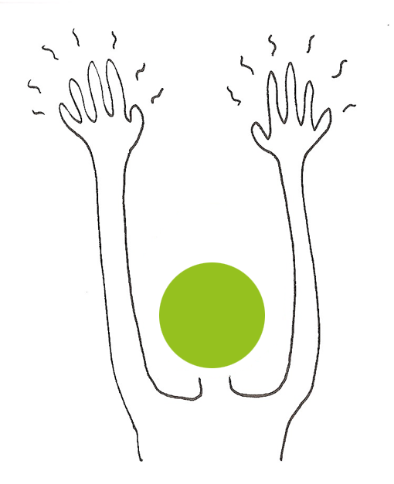
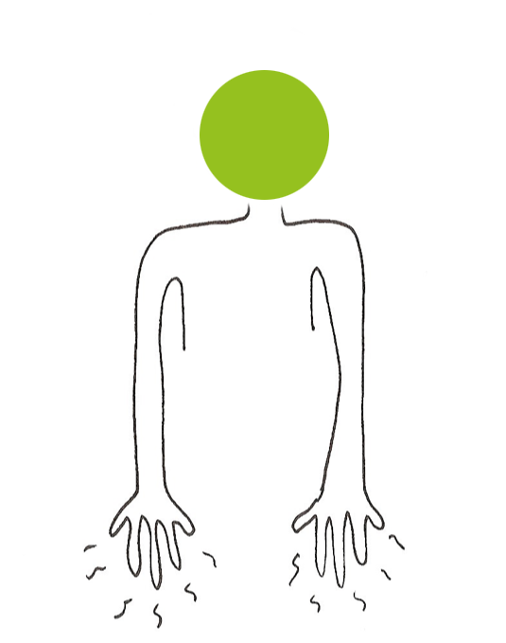
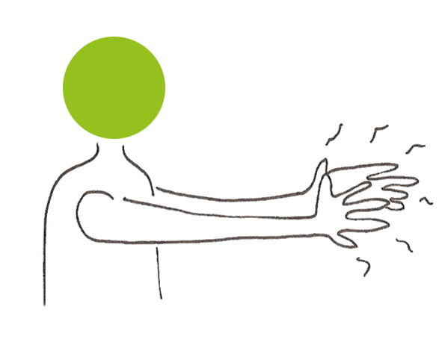
METHODE FÜR DIE ZWISCHENZIELE: Wedeln mit geschlossenen Augen
Wenn du der ersten Aussage der Folie zustimmst, strecke deine Arme nach OBEN und rotiere deine Hände!
Wenn du der zweiten Aussage der Folie zustimmst, strecke deine Arme nach VORNE und rotiere deine Hände!
Wenn du der dritten Aussage der Folie zustimmst, strecke deine Arme nach UNTEN und rotiere deine Hände!

Slide 25
Wedeln mit geschlossenen Augen
Ich denke, ich kann Anzeichen von traumatischen Belastungen erkennen.
Ich denke, ich kann Anzeichen von traumatischen Belastungen teilweise erkennen.
Ich denke, ich kann Anzeichen von traumatischen Belastungen noch nicht erkennen.

Slide 26
Wedeln mit geschlossenen Augen
Ich kann praktische Methoden auswählen und anwenden, wenn eine Person Hinweise auf eine traumabedingte Belastung zeigt.
Ich kann praktische Methoden auswählen aber nicht anwenden, wenn eine Person Hinweise auf eine traumabedingte Belastung zeigt.
Ich kann praktische Methoden weder auswählen noch anwenden, wenn eine Person Hinweise auf eine traumabedingte Belastung zeigt.

Slide 27
Wedeln mit geschlossenen Augen
Ich kenne meine eigenen Handlungsspielräume in Bezug auf den Umgang mit Erwachsenen und weiß, wo diese aufhören.
Ich kenne meine eigenen Handlungsspielräume in Bezug auf den Umgang mit Erwachsenen, aber kann sie noch nicht einhalten.
Ich befürchte, ich überschätze meine Handlungsspielräume in Bezug auf den Umgang mit Erwachsenen.

Slide 28
Kapitel 3 Hinweise auf traumabedingte Belastungen bei Kindern

Slide 29
Was euch erwartet?
Kennenlernen des Begriffs der Traumatisierung und mögliche traumabedingte Belastungen bei Kindern
Kinder: 4 – 12 Jahre
ab 13 Jahren gelten häufig Hinweise für Erwachsene
Vertraut werden mit allgemeinen Anzeichen von traumabedingten Belastungen

Slide 30
Traumatisierungen und Belastungen bei Kindern (4 – 12)
Zusätzliche Belastungsquellen im Kindesalter:
Instabile Bindung
Missbrauch
Vernachlässigung
Altersspezifische Traumata und Belastungen vor, während und nach der Flucht:
Zwangsrekrutierung als Kindersoldat*in
Verlust oder Miterleben von Verletzung / Tod unmittelbarer Bezugspersonen
Integrationsanforderungen
Elterliche Gewalt
Erwachsenenrolle

Slide 31
Gedankenwelt traumatisierter Kinder
Mangelndes Selbstwertgefühl & Angst vor Misserfolgen
Schwierigkeiten in Verhaltens- und Gefühlsregulation
Fehlendes Vertrauen in Zuverlässigkeit anderer Menschen
Schuldzuschreibung an eigene Person
Anhaltendes Gefühl der Bedrohung

Slide 32
Was traumatisierte Kinder berichten
Schlafprobleme
Bauchschmerzen
Herzrasen & Schweißausbrüche
Gefühl, erstarrt zu sein

Slide 33
Verhaltensweisen, die beobachtet werden können
Sozialer Rückzug
Aggressive Durchbrüche
Nähebedürfnis & Körperkontakt
Angst um Bezugspersonen
Schüchternheit gegenüber Fremden
Übertriebene Wachsamkeit
Vermeiden des Schulbesuchs
Verlernen bereits erlernter Fähigkeiten
Traumatisches Spiel

Slide 34
Aufgaben
Welchen der genannten Hinweise seid ihr bei eurer Arbeit bereits begegnet?
Aus welchen anderen Bereichen könnt ihr weitere Hinweise zu möglichen traumabedingten Belastungen erhalten und welche sind das?

Slide 35
Kapitel 4 Umgang mit traumabedingten Belastungen bei Kindern und Jugendlichen

Slide 36
Was euch erwartet?
Brainstorming und Selbstreflexion
Allgemeine Empfehlungen zum Umgang mit Kindern / Jugendlichen mit Fluchterfahrungen
Altersspezifische Empfehlungen zum Umgang

Slide 37
ÜBUNG Praktische Übung I
Brainstorming in Kleingruppen für das Fallbeispiel
Was ist für mich in meiner spezifischen Rolle als Freiwillige*r in dieser Situation beobachtbar zugänglich?
Welche Probleme / Fragen stellen sich mir als Freiwillige*r in dieser Situation?

Slide 38
Allgemeine Empfehlung für den Umgang mit Kindern
Erwartungen anpassen
Herausfordernde Verhaltensweisen > Geduld gefragt!
Wiederholte Verarbeitung des Erlebten
Beeinträchtigung der Eltern / Familie
Kinder bleiben Kinder!
!

Slide 39
DOS
Allgemeine Empfehlungen für den Umgang mit Kindern
Gefühl von Sicherheit, Kontrolle & Zuverlässigkeit vermitteln:
DON’TS
Routinen beobachten und unterstützen
Entscheidungen erklären
Fragen ehrlich beantworten
Kind altersgerechte Entscheidungen treffen lassen
Unzuverlässiges Verhalten
Falsche Versprechen über die Zukunft
Entscheidungen für das Kind treffen, ohne dieses zu informieren / diese zu erklären

Slide 40
DOS
Allgemeine Empfehlungen für den Umgang mit Kindern
Aktives Zuhören:
DON’TS
Kinder über traumatisches Erlebnis erzählen lassen (hier jedoch auch Vorsicht)
Einfühlsame, aber ruhige Haltung
Eigenen Schutzraum beachten und einhalten
Zu genau ins Detail gehen
Gespräch selbst initiieren
Selbstinitiierte Berührungen / Umarmungen / etc.
Starke emotionale Reaktion auf Erzählung des Kindes
!
Achtung! Freiwillige sind keine Therapeut*innen!

Slide 41
DOS
Allgemeine Empfehlungen für den Umgang mit Kindern
in Situationen, die das Wiedererleben des Traumas auslösen können:
DON’TS
Potentielle Auslösesituationen für das Wiedererleben möglichst vermeiden
Bei akuter Dissoziation:
Kind / Jugendlichen aus Situation sanft wegführen
beim Namen ansprechen
einfache Fragen stellen
Bewegung initiieren (z. B. Hüpfen)
etwas zu trinken anbieten, ablenken
Bei Dissoziation alleinlassen
Genau nach Erlebtem nachfragen
Plötzliche Berührungen
Laute Stimme

Slide 42
DOS
Allgemeine Empfehlungen für den Umgang mit Kindern
Haltung gegenüber den Eltern:
DON’TS
Interessierte Haltung, Interesse zeigen
Beobachten: Warum klappen bestimmte Sachen nicht?
> Angebote machen, die Familie bei Interesse wahrnehmen kann
Vorschriften machen, Erziehungsstil kritisieren
Kind vermitteln, dass Eltern falsche Entscheidungen treffen

Slide 43
DOS
Allgemeine Empfehlungen für den Umgang mit Kindern / Schulkindern
Enge Bezugspersonen sind in dem Alter besonders wichtig!
> geben das Gefühl von Sicherheit
DON’TS
Ressourcen- / Interessenorientiertes Handeln
Stabilisierung des Umfelds (z. B. Routinen)
Reaktionen auf problematisches Verhalten des Kindes anpassen
Beobachtung des Umfelds: Bei Hinweisen auf ernste Probleme, z.B.:
Eltern sind für (emotionale) Bedürfnisse nicht verfügbar
Verdacht auf Kindeswohlgefährdung
Unregelmäßige KiTa- / Schulbesuche
immer Rücksprache halten!
Ständige Trennungen von wichtigen Bezugspersonen im Alltag möglichst vermeiden
Medienberichte über die Geschehnisse

Slide 44
DOS
Empfehlungen für den Umgang mit Jugendlichen
besonders wichtig für Jugendliche: Umfeld stärken (z. B. durch Routinen, Schule)!
anerkennen, dass das Jugendalter eine besonders verletzliche Phase ist
DON’TS
Jugendliche aufklären, dass Drogen, Alkohol etc. keine gute Methode der Gefühlsver-arbeitung ist
Jugendlichen erklären, dass es bei gemein-samen Terminen wichtig ist, erreichbar zu sein
Jugendlichen helfen, einfache Projekte zu finden, die angemessen und wichtig sind (z. B. einkaufen gehen)
Berichterstattungen vom Ereignis in den Medien > potentieller Auslöser
Bei Projekten, die von Jugendlichen organisiert sind: kontrollieren, dass sie nicht das Gefühl bekommen, wie Erwachsene verantwortlich zu sein

Slide 45
ÜBUNG Praktische Übung II – Reflexion
Fallbeispiel
Weiß ich jetzt, wie ich mit dieser Situation umgehen könnte?
Fühle ich mich sicherer im Umgang mit geflüchteten Kindern und Jugendlichen?
Weiß ich, welche Anlaufstellen ich bei Fragen und Problemen habe?

Slide 46
Zwischenfazit

Slide 47
METHODE FÜR DIE ZWISCHENZIELE: Wedeln mit geschlossenen Augen
Wenn du der ersten Aussage der Folie zustimmst, strecke deine Arme nach OBEN und rotiere deine Hände!
Wenn du der zweiten Aussage der Folie zustimmst, strecke deine Arme nach VORNE und rotiere deine Hände!
Wenn du der dritten Aussage der Folie zustimmst, strecke deine Arme nach UNTEN und rotiere deine Hände!

Slide 48
Wedeln mit geschlossenen Augen
Ich denke, ich kann Anzeichen von traumatischen Belastungen erkennen.
Ich denke, ich kann Anzeichen von traumatischen Belastungen teilweise erkennen.
Ich denke, ich kann Anzeichen von traumatischen Belastungen noch nicht erkennen.

Slide 49
Wedeln mit geschlossenen Augen
Ich kann praktische Methoden auswählen und anwenden, wenn eine Person Hinweise auf eine traumabedingte Belastung zeigt.
Ich kann praktische Methoden auswählen aber nicht anwenden, wenn eine Person Hinweise auf eine traumabedingte Belastung zeigt.
Ich kann praktische Methoden weder auswählen noch anwenden, wenn eine Person Hinweise auf eine traumabedingte Belastung zeigt.

Slide 50
Wedeln mit geschlossenen Augen
Ich kenne meine eigenen Handlungsspielräume in Bezug auf den Umgang mit Erwachsenen und weiß, wo diese aufhören.
Ich kenne meine eigenen Handlungsspielräume in Bezug auf den Umgang mit Erwachsenen, aber kann sie noch nicht einhalten.
Ich befürchte, ich überschätze meine Handlungsspielräume in Bezug auf den Umgang mit Erwachsenen.

Slide 51
Wedeln mit geschlossenen Augen
Ich kenne professionelle Anlaufstellen und weiß, wann ich an diese verweisen soll.
Ich kenne professionelle Anlaufstellen und bin mir noch unsicher, wann ich an diese verweisen soll.
Ich kenne noch keine professionellen Anlaufstellen.

Slide 52
Kapitel 5 Ressourcen & Stärken

Slide 53
Probleme & Defizite
Ressourcen
& Stärken

Slide 54
Was euch erwartet?
Was sind Ressourcen?
Selbsterfahrung
Praxiskoffer mit DOS & DON’TS
Lesestoff für Zuhause

Slide 55
„Ressourcen sind alle Kraftquellen, die zur Bewältigung alltäglicher Anforderungen und Lebensaufgaben von zentraler Bedeutung sind.“

Slide 56
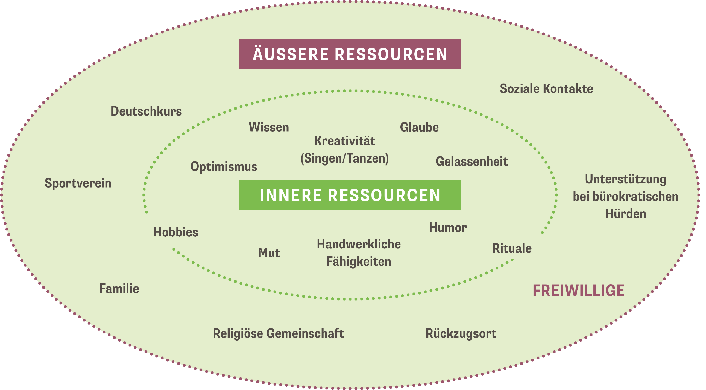

Slide 57
Fülle die Ressourcen-Mindmap aus! 5 Minuten

Slide 58
Ergänzt die Mindmap um weitere Ressourcen, die euch dazu einfallen!
Denkt an eine Krise in eurem Leben, die ihr bewältigt habt.
Was hat euch damals geholfen, diese schwierige Phase hinter euch zu lassen?
Was hat es euch ermöglicht, die Krise zu bewältigen?
5 Minuten

Slide 59
Wichtige Ressourcen bei Menschen mit Fluchterfahrung
Überleben der belastenden Situation
Migration – Gewinn von Sicherheit
Bewältigungsressourcen (schon viele Krisen wurden gemeistert)
Religion – eine kulturelle & soziale Stütze
Optimismus – wieder nach vorne blicken können
Lösungsorientierung – praktische Auswege aus Krise finden
Wichtig: Ressourcen sind immer individuell, es gibt kein „Kochrezept“

Slide 60
Lies deinen Zettel laut vor.
Handelt es sich um ein DO oder ein DON’T?
Was bedeutet das für deine Arbeit?
Kannst du auf Erfahrungen zurückgreifen, die du mit der Gruppe teilen möchtest?
15 Minuten

Slide 61
Letztendlich ist es die Kunst, die Defizite sowie die Ressourcen im Blick zu haben.
> Es gilt Beschwerliches anzunehmen und auszuhalten, aber gleichzeitig Grenzen zu ziehen und den Blick nach vorne zu richten.

Slide 62
Kapitel 6 Weitervermittlung

Slide 63
Was euch erwartet?
Kurzer Einblick in bestehende Aufenthaltstitel
Überblick über Möglichkeiten der Weitervermittlung

Slide 64
Aufenthalts- gestattung
Exkurs Aufenthaltstitel
ASYL IST BEANTRAGT
POSITIV
NEGATIV
abgelehnt
Aufenthalts- erlaubnis
rechtskräftig
Duldung
Aussetzung der Abschiebung
ENTSCHEIDUNG über Asylantrag

Slide 65
Rechtliche Angelegenheiten
WEITERVERMITTLUNG
Soziale Angelegenheiten
Gesundheitliche Versorgung*
Inanspruchnahme:
Laufende Asylverfahren
Menschen mit Duldung und Gestattung
EINRICHTUNGEN Pro Asyl, Flüchtlingsrat, Rechtsanwalt Asylrecht / Aufenthaltsrecht, refugee law clinic
Inanspruchnahme:
Leistungsansprüche, Wohnen, Familie
Unabhängig vom Aufenthaltstitel
EINRICHTUNGEN Caritas, DRK, Diakonie, AWO, Rechtsanwälte Sozialrecht
Psychischer Notfall
Psychische Symptome
Unabhängig vom Aufenthaltstitel
EINRICHTUNGEN Psychiatrie, örtliche Krisendienste, sozial-psychiatrischen Dienst (SPD)
Abhängig vom Vorhandensein einer Kranken- kassenkarte
EINRICHTUNGEN BafF, Niedergelassene Psychotherapeut*innen (mit Krankenkarte)
* Menschen ohne Papiere: Medinetz oder Ärzte der Welt

Slide 66
Kapitel 7 Selbstfürsorge

Slide 67
Was euch erwartet?
In diesem Kapitel erfahrt ihr mehr darüber:
Wie wichtig selbstfürsorgliches Verhalten im Zusammenhang mit eurer Freiwilligenarbeit ist.
Welche selbstfürsorglichen Methoden ihr im Alltag anwenden könnt.

Slide 68
ÜBUNG Achtsamkeit

Slide 69
Was ist Selbstfürsorge?
Verhaltensweisen, die unser seelisches und körperliches Wohlbefinden steigern und uns dabei helfen, Belastungen und Stress auszugleichen.
Einerseits verwöhnende und genussvolle Verhaltensweisen
Andererseits aber auch der Verzicht auf etwas, das uns eigentlich schadet (z. B. Arbeitszeit, bestimmte Nahrungs- oder Genussmittel)

Slide 70
ÜBUNG Murmelrunde
Besprecht bitte zu zweit die Frage:
Was treibt mich an, Hilfe zu leisten?
2 Minuten

Slide 71
Sinnvolle Beschäftigung finden
Sich verantwortlich fühlen / eine Notwendigkeit sehen
Persönliche Erfahrungen & Erlebnisse
Andere Menschen unterstützen / etwas Gutes tun
Die Gesellschaft mitgestalten
Ansehen durch soziales Engagement
Qualifikationen erwerben / eigenes Wissen und Können einbringen
Kontakt zu anderen Menschen
Mögliche Motive für die Freiwilligenarbeit
Traumasensibel arbeiten in der Freiwilligenhilfe für Menschen mit Fluchterfahrung.

Slide 72
Persönliche Umstände
Belastende Einflüsse auf das Wohlbefinden
Privates Umfeld
Freiwilligenarbeit
Direkter Kontakt mit der Zielgruppe
Den persönlichen Ansprüchen nicht gerecht werden
An eigene hilflose Lage erinnert werden
Zeitmangel für Familie und Bekannte
Probleme und Konflikte
Eingeschränkter Handlungsspielraum
Mit unlösbaren Problemen konfron- tiert zu sein
Kurzlebigkeit der Beziehung mit der Zielgruppe
Intensive Erzählungen traumatischer Erleb-nisse

Slide 73
Folgen für das Wohlbefinden
Folgen und Auswirkungen
Auswirkung auf Zielgruppe & Team
Gefühle der Hilflosigkeit, Wut, Schuldgefühle
Zustand andauernder Erschöpfung / Freudlosigkeit
Sozialer Rückzug
Schlafstörungen / häufig krank sein
Sinkende Bereitschaft zum Beziehungsaufbau mit der Zielgruppe & Team
Plötzliches Ausfallen bedeutet einen Verlust für die Organisation & Team
Zynische Einstellungen gegenüber der Sinnhaftigkeit der Arbeit
Neue Leute bleiben fern, da sie nicht sehen, dass die Tätigkeit Freude macht

Slide 74
DON’TS
Drogen- und Alkoholkonsum zur Stressbewältigung, Entspannung oder um zu vergessen
Hinwegsehen über eigene Überbelastung, Nichtbeachten möglicher Warnsignale
Krank zur Arbeit gehen
Überengagement und Sozialarbeit in der Freizeit, niemals Feierabend machen
Unrealistische Erwartungen an Zielgruppe, Team und die Arbeit
Verantwortung übernehmen für das Schicksal anderer Personen

Slide 75
DOS
An bestimmten Stellen „Nein“ sagen
Sich ersetzbar machen
Deutliche und wertschätzende Kommunikation der eigenen Tätigkeitsfelder
Verschnaufpausen einplanen
Erfolge sehen
Einen Ausgleich schaffen
Supervision & Kollegiale Beratung nutzen

Slide 76
Achtsamkeitsübung
Balance zwischen Nähe und Distanz
Feierabend-Ritual
Symbol für Anfang & Ende der Freiwilligenarbeit

Slide 77
Zwischenfazit

Slide 78
METHODE FÜR DIE ZWISCHENZIELE: Wedeln mit geschlossenen Augen
Wenn du der ersten Aussage der Folie zustimmst, strecke deine Arme nach OBEN und rotiere deine Hände!
Wenn du der zweiten Aussage der Folie zustimmst, strecke deine Arme nach VORNE und rotiere deine Hände!
Wenn du der dritten Aussage der Folie zustimmst, strecke deine Arme nach UNTEN und rotiere deine Hände!

Slide 79
Wedeln mit geschlossenen Augen
Ich fühle mich einigermaßen sicher in der Erkennung angemessener Ressourcen.
Ich fühle mich noch etwas unsicher in der Erkennung angemessener Ressourcen.
Ich fühle mich total unsicher in der Erkennung angemessener Ressourcen.

Slide 80
Wedeln mit geschlossenen Augen
Die Bedeutsamkeit von selbstschützendem Verhalten ist mir bewusst.
Die Bedeutsamkeit von selbstschützendem Verhalten ist mir teilweise bewusst.
Die Bedeutsamkeit von selbstschützendem Verhalten ist mir noch nicht bewusst.

Slide 81
Wedeln mit geschlossenen Augen
Ich kann Methoden zum selbst- schützenden Verhalten aktiv anwenden.
Ich kann Methoden zum selbst- schützenden Verhalten teilweise aktiv anwenden.
Ich kann Methoden zum selbst- schützenden Verhalten noch nicht aktiv anwenden.

Slide 82
Evaluation & Feedback

Slide 83
Das Training ist geschafft ...
Herzlichen Dank für eure Teilnahme und Engagement!

